Slide 1
Результаты оценки сформированности компетенций обучающихся Калужского государственного университета им. К.Э. Циолковского
Центр лицензирования, аккредитации и качества образования
апрель 2019-2020 уч. года

Slide 2
Участники процедуры оценки сформированности компетенций

Slide 3
Институт \ Факультет | Кафедры | Количество образовательных программ | Количество студентов
Институт естествознания (ИЕ) | 3 | 5 | 62
Институт истории и права (ИИиП) | 1 | 2 | 25
Институт педагогики (ИП) | 2 | 3 | 110
Институт социальных отношений (ИСО) | 1 | 3 | 45
Факультет иностранных языков (ФИЯ) | 3 | 6 | 74
Физико-технологический институт (ФТИ) | 3 | 3 | 50
Филологический факультет | 1 | 1 | 23
7 факультетов | 14 кафедр | 23 программы | 389 студентов

Slide 4
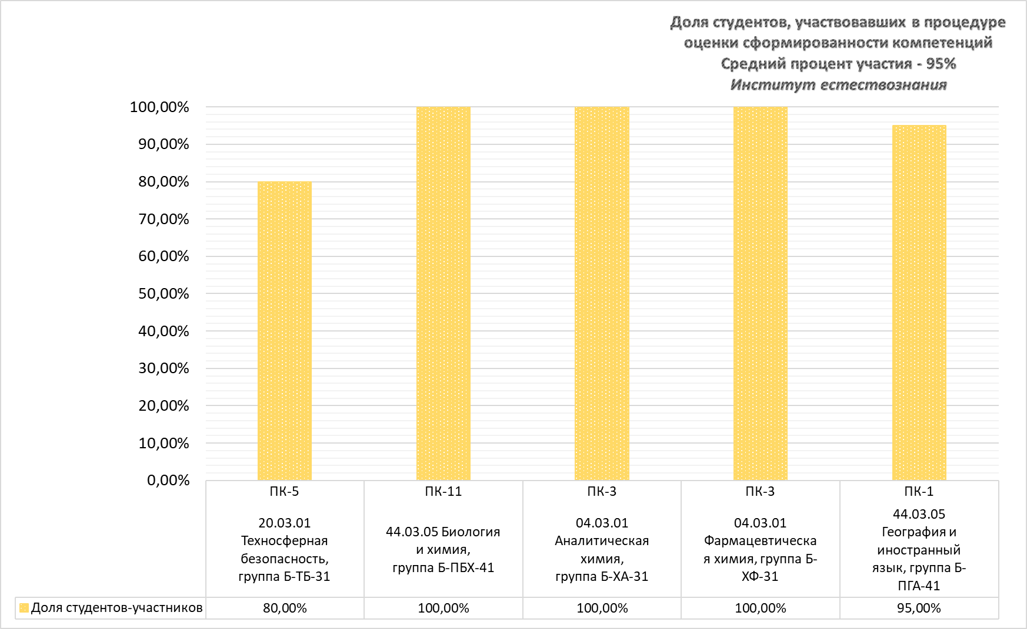

Slide 5
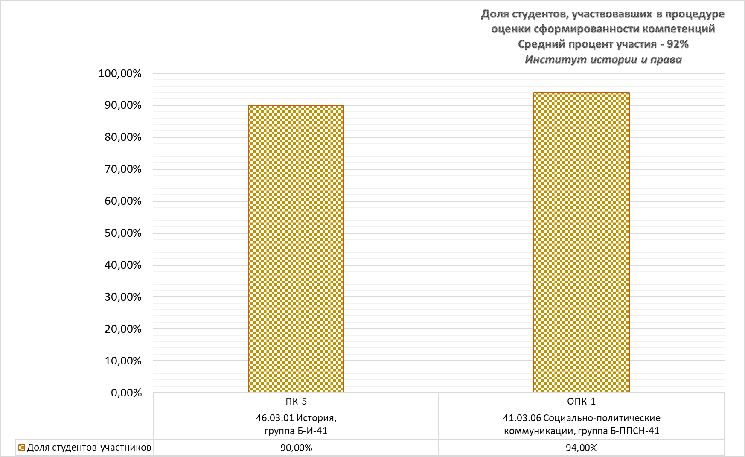

Slide 6
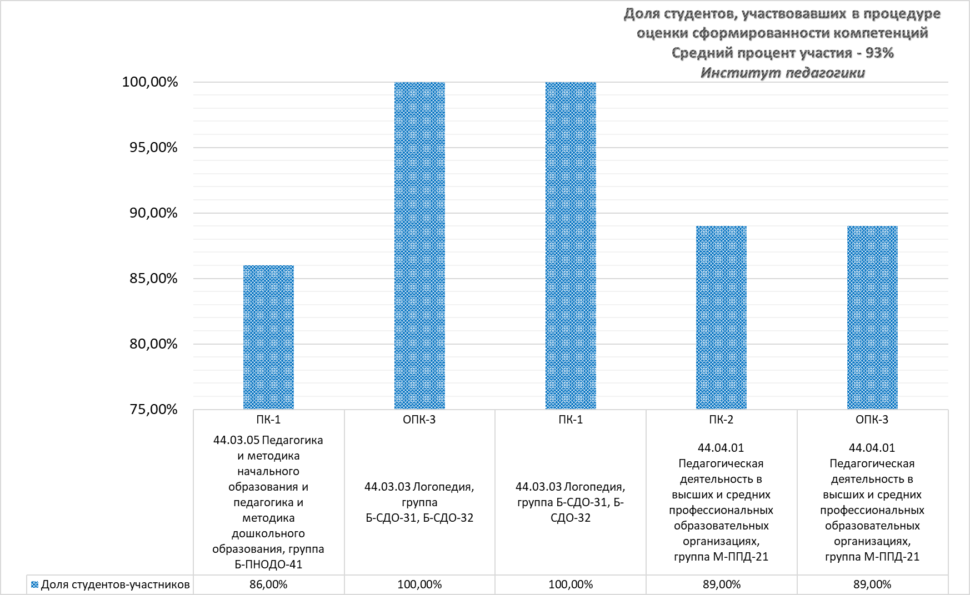

Slide 7
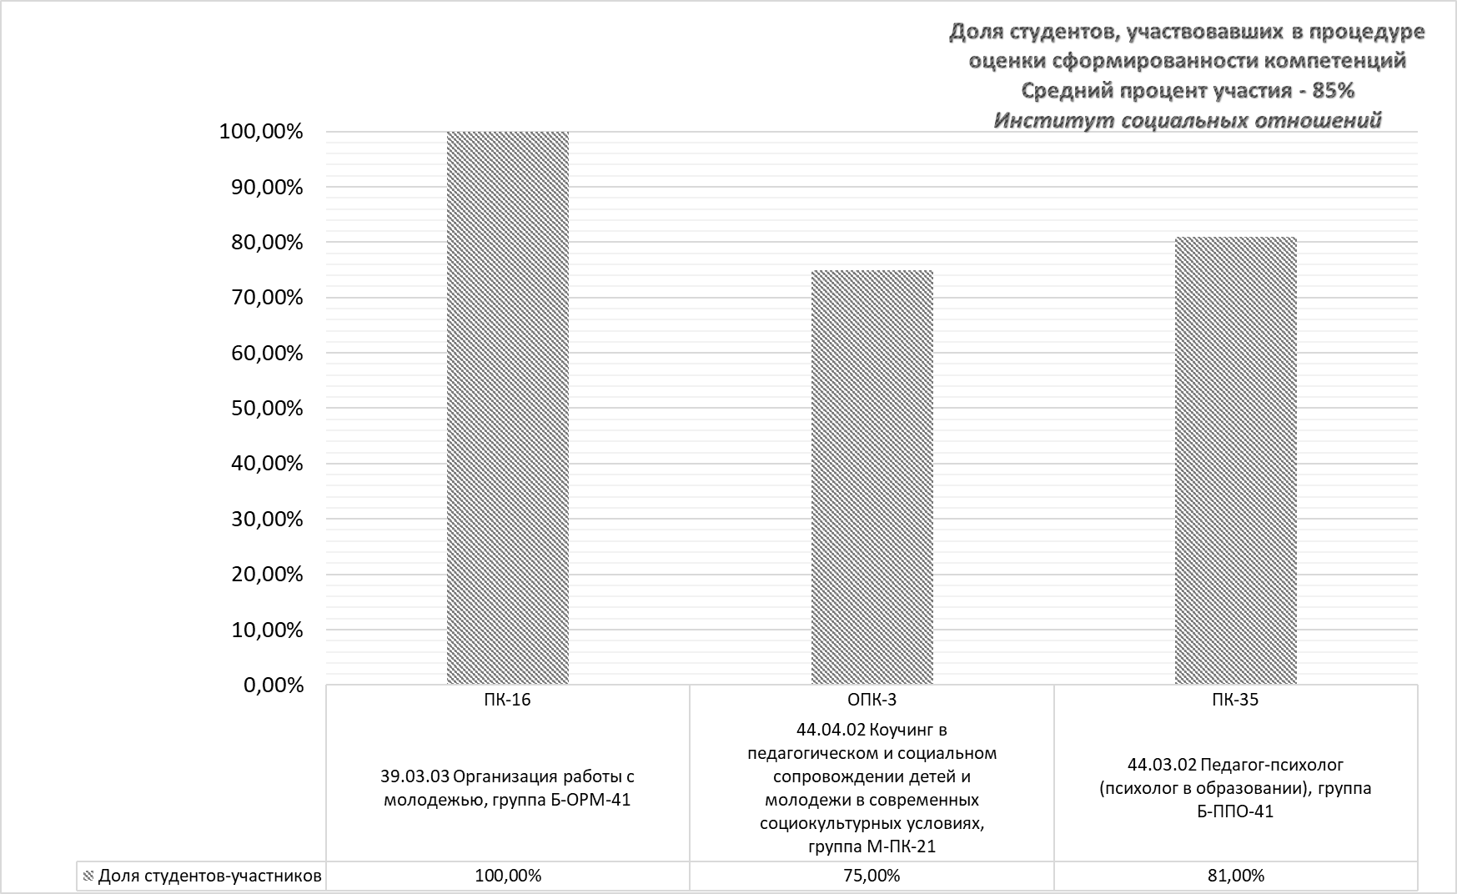

Slide 8
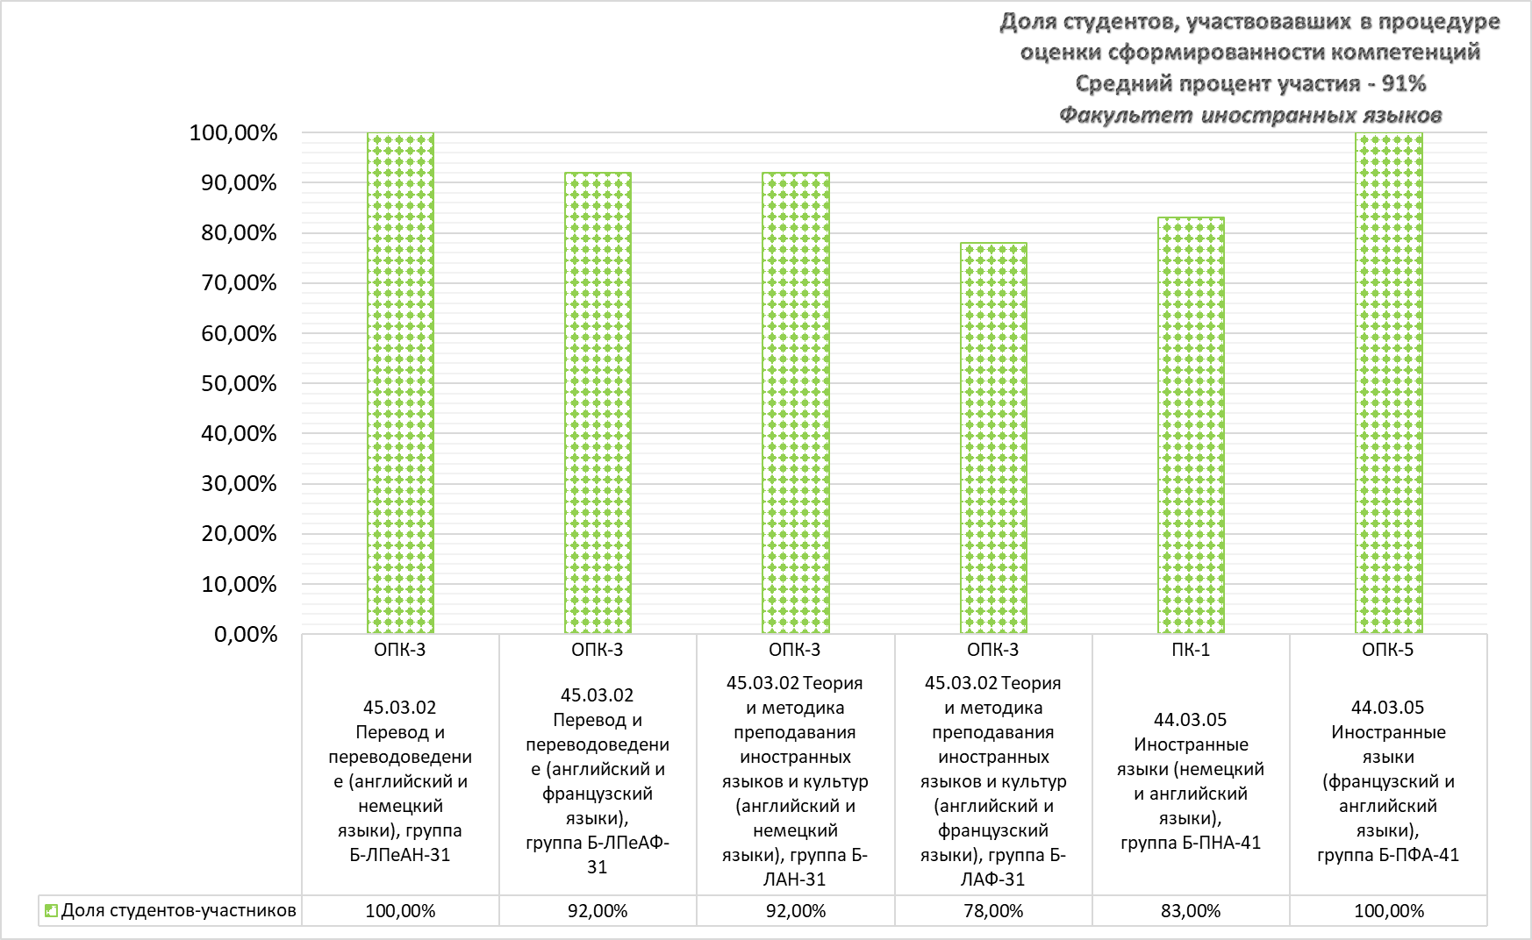

Slide 9
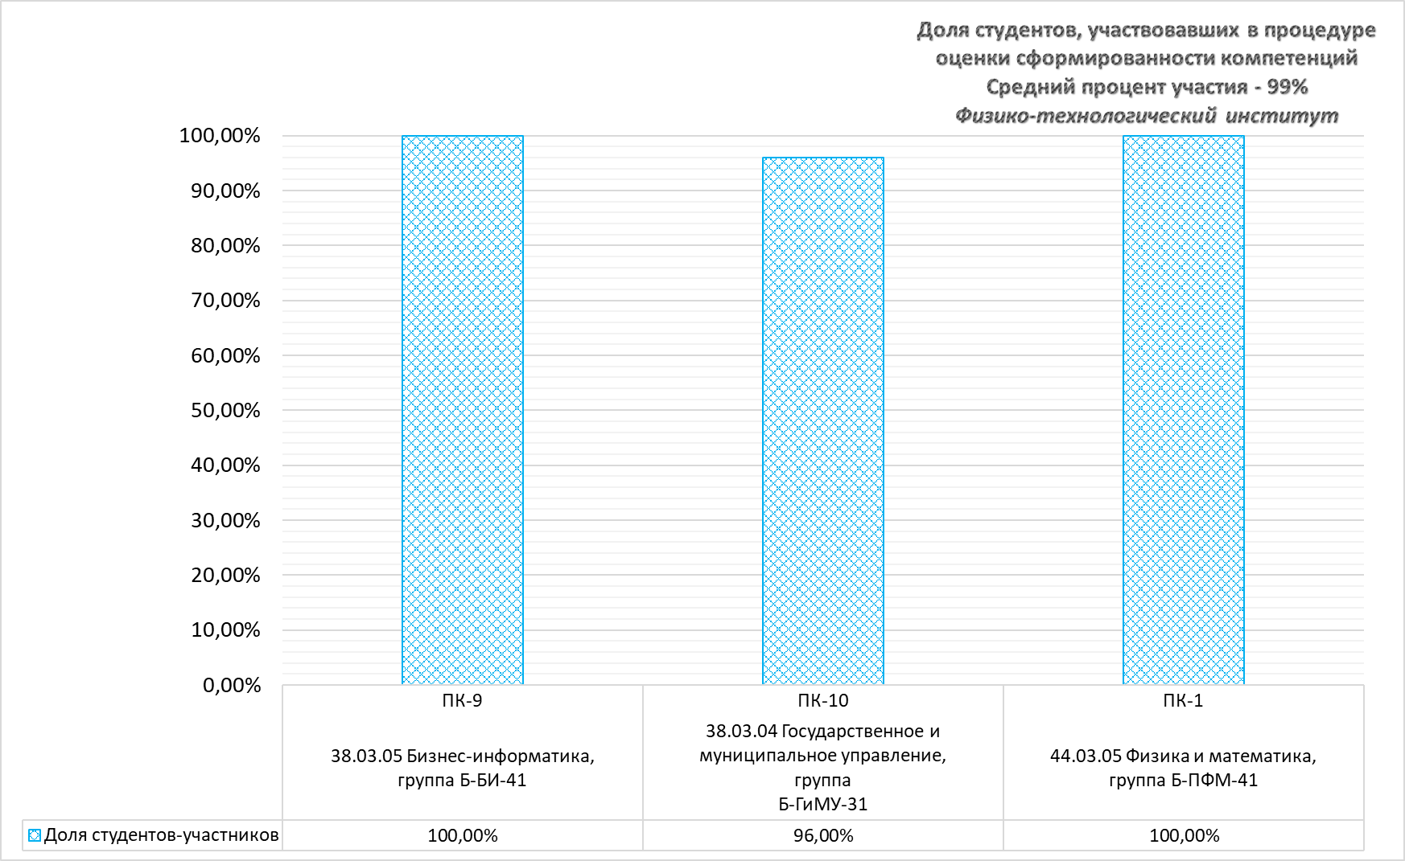

Slide 10
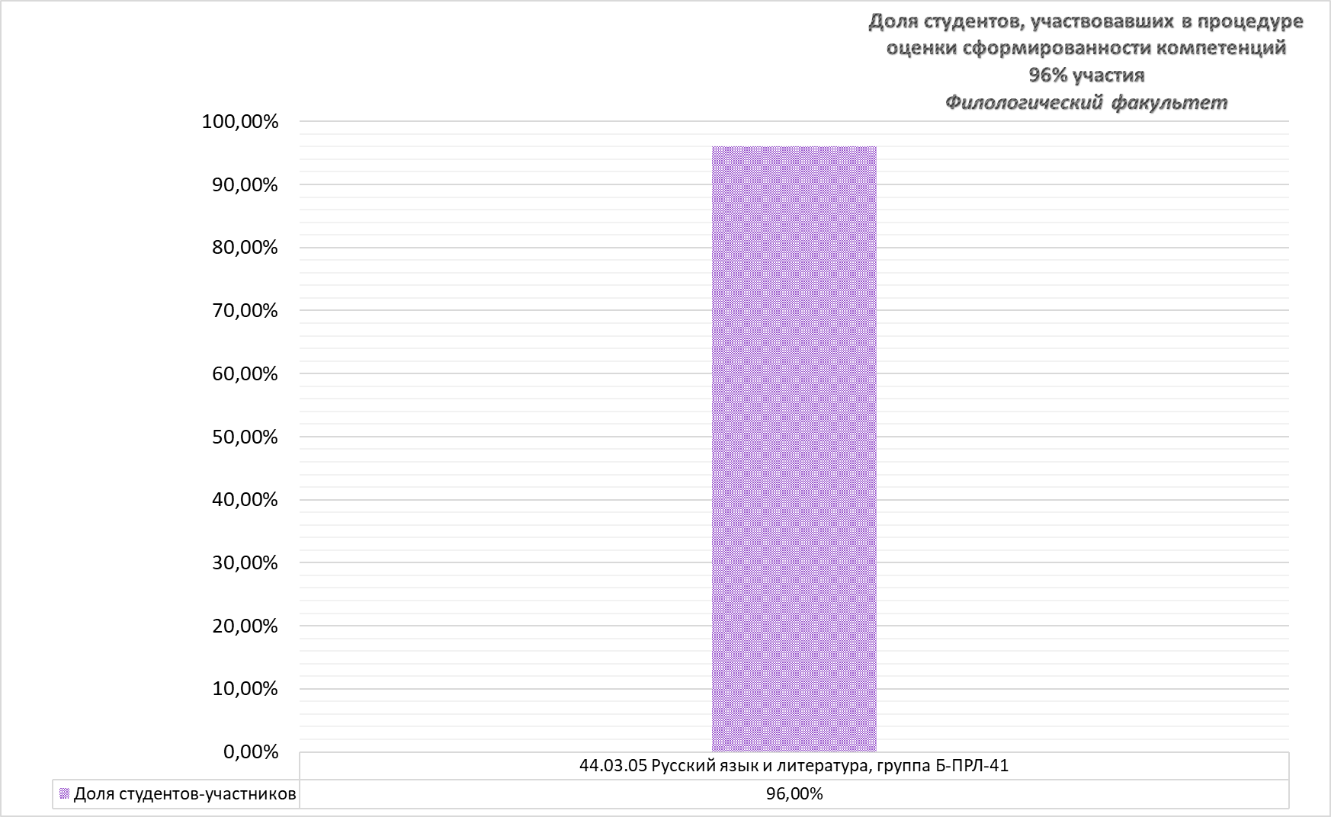

Slide 11
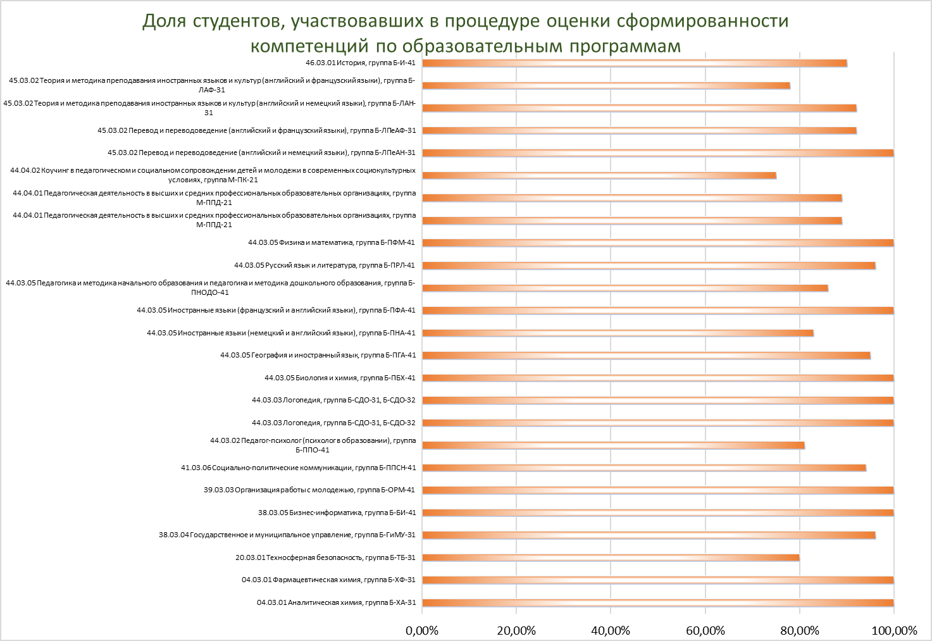

Slide 12
Результаты оценки сформированности компетенций

Slide 13
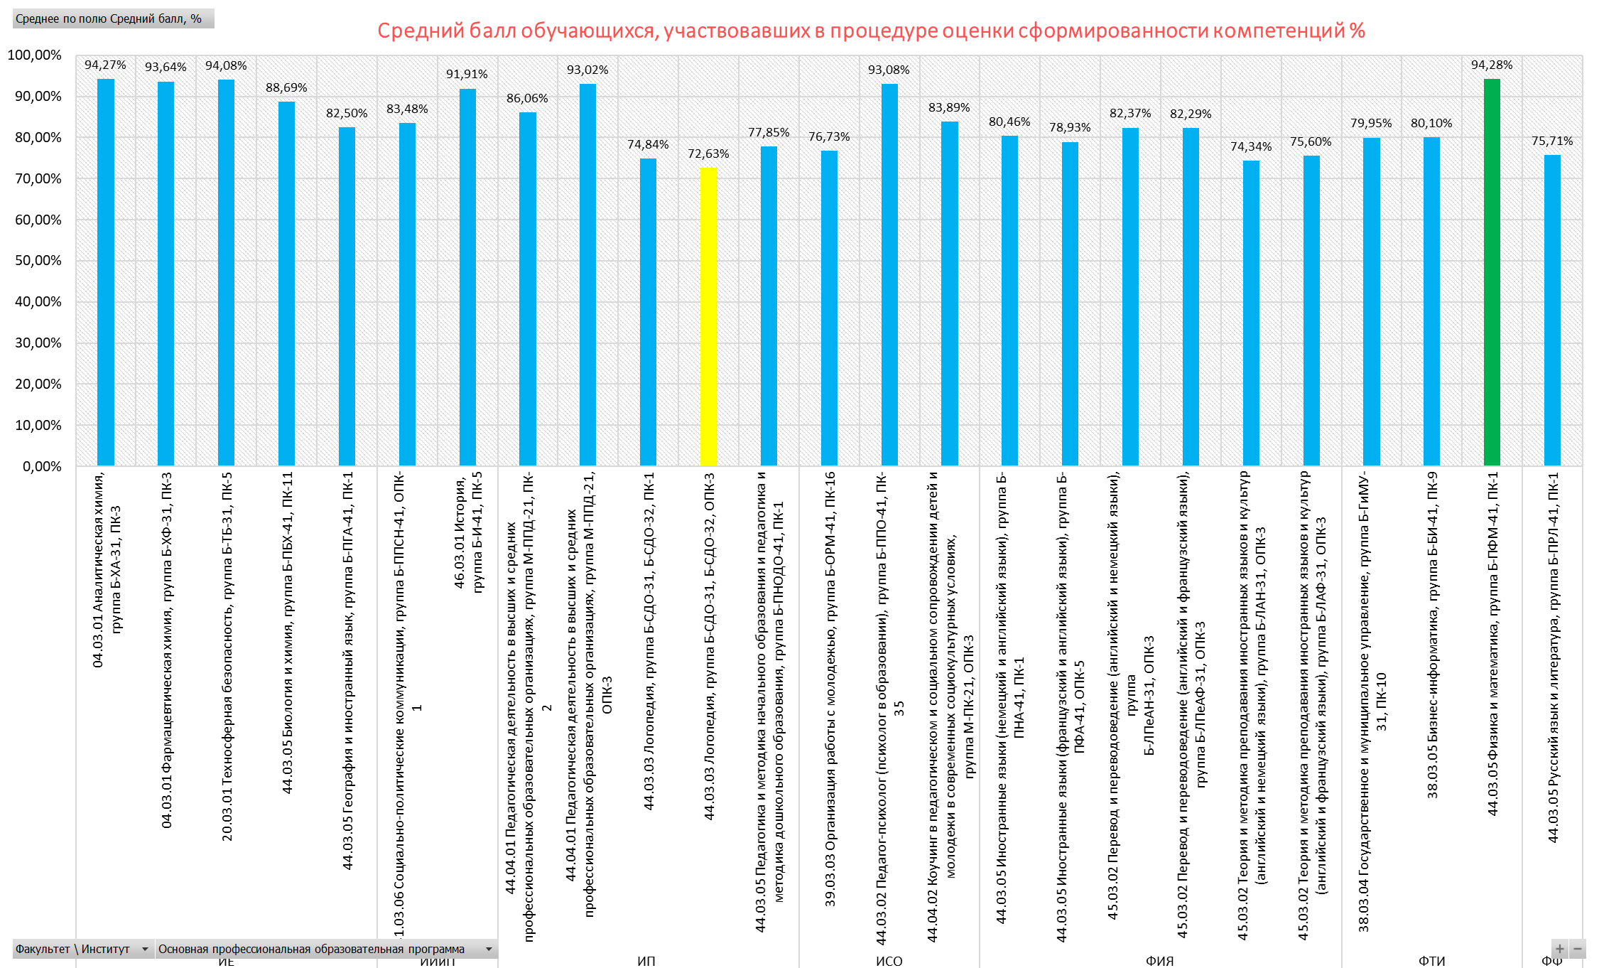

Slide 14
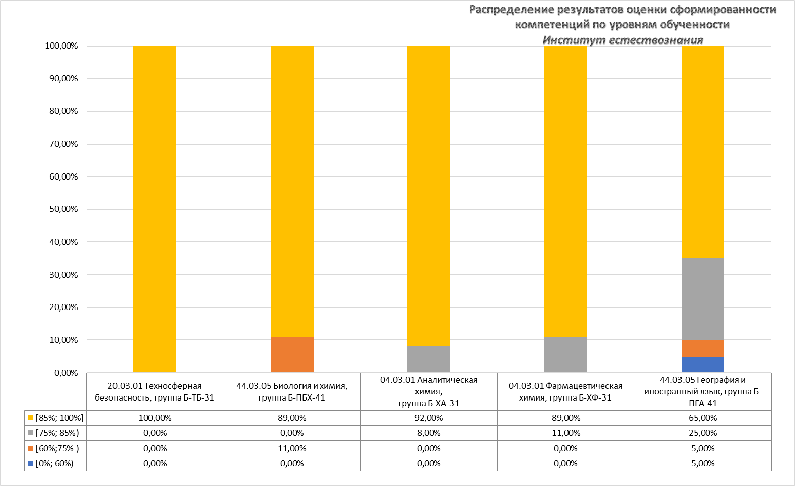

Slide 15
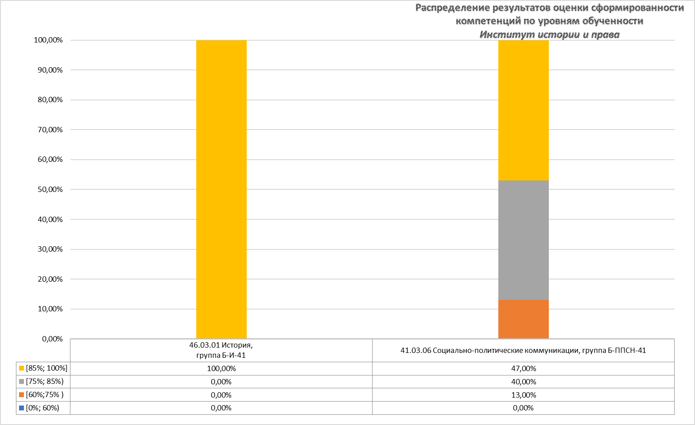

Slide 16
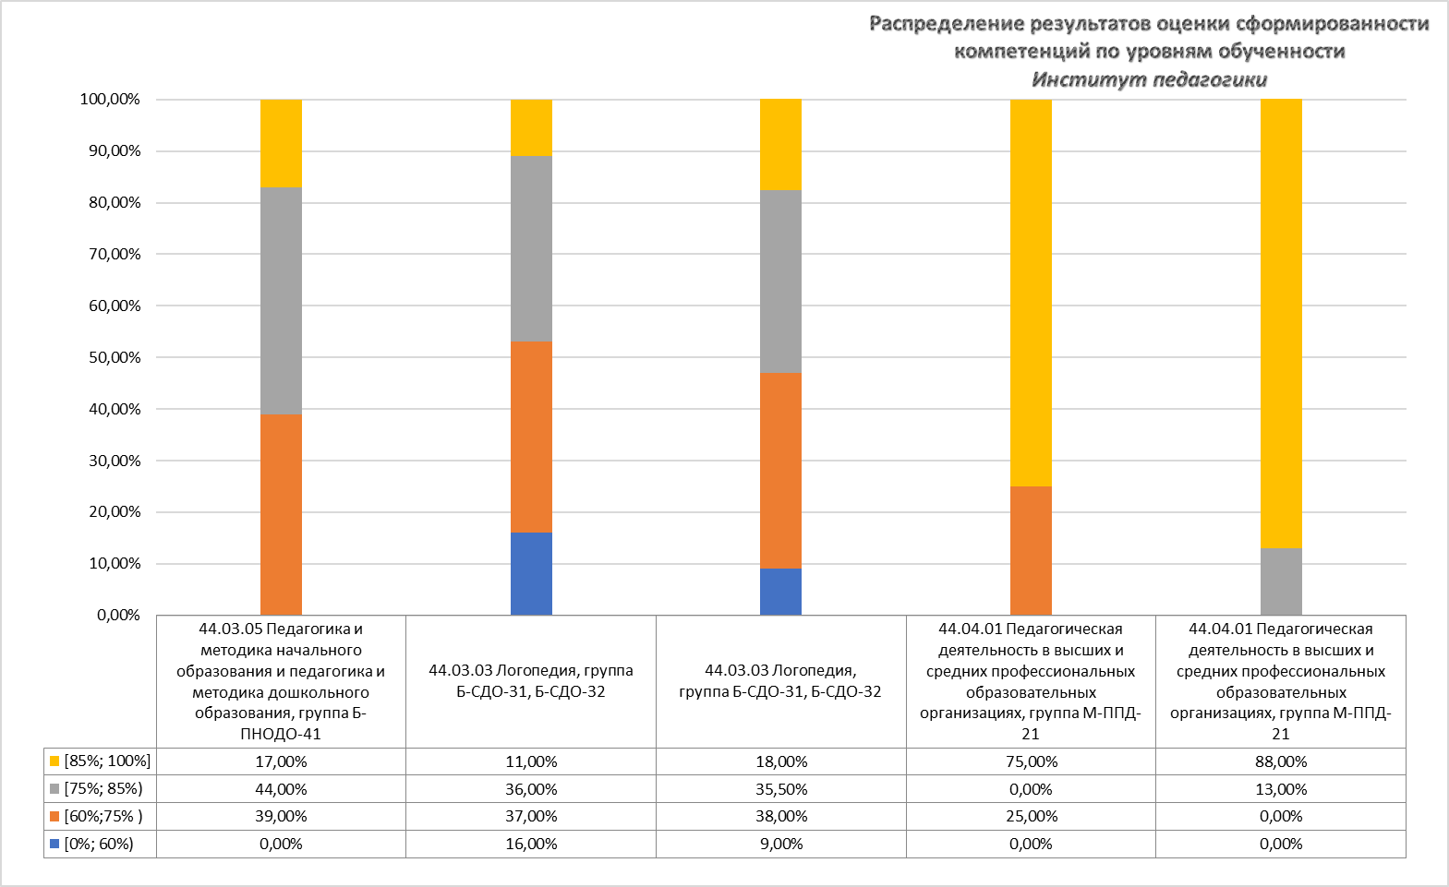

Slide 17
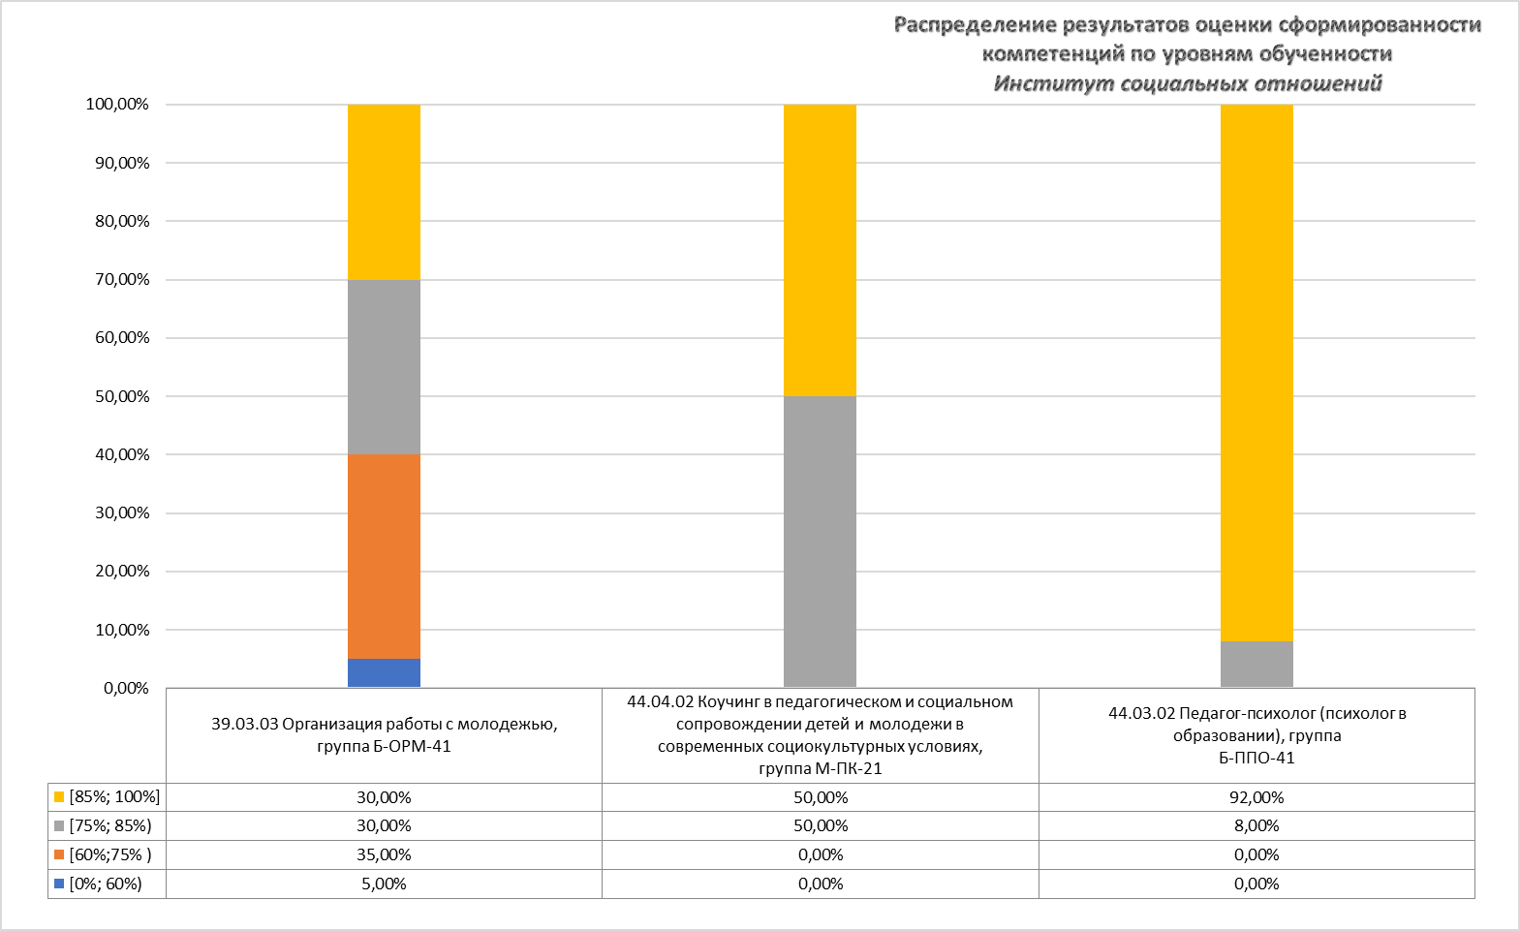

Slide 18
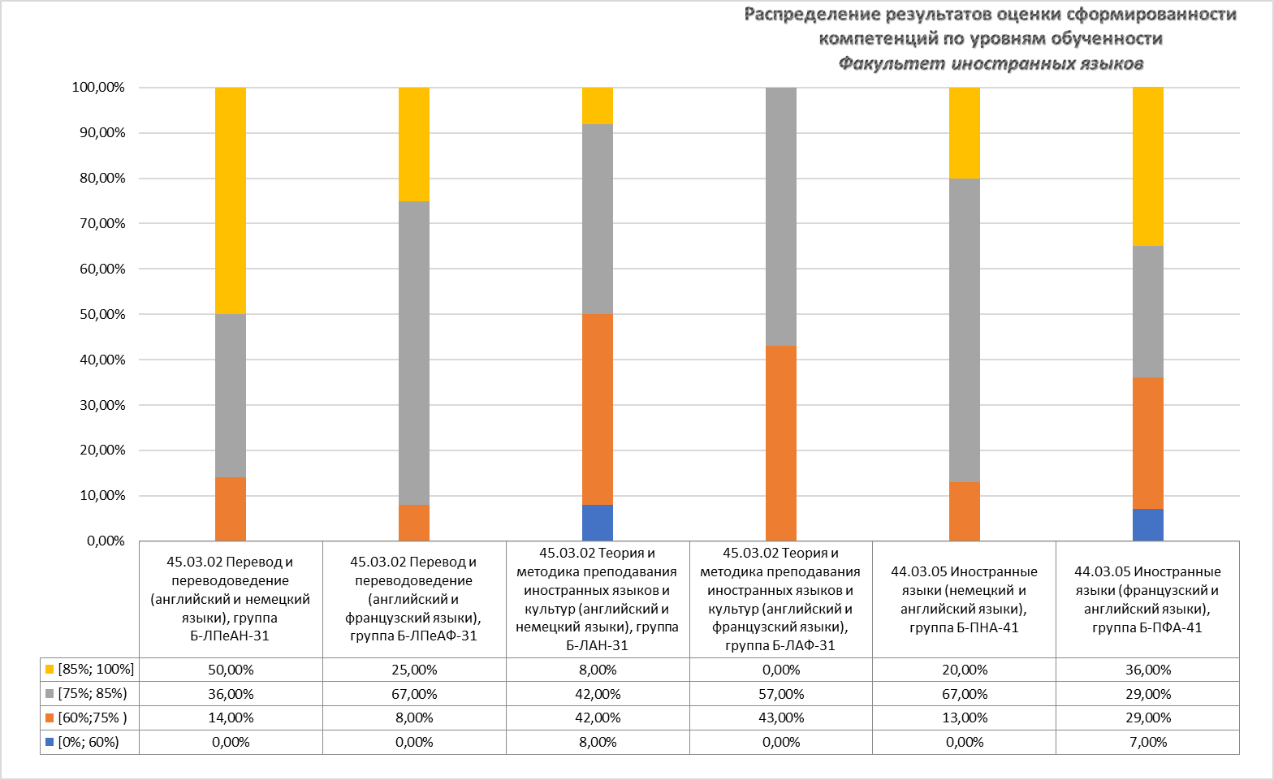

Slide 19
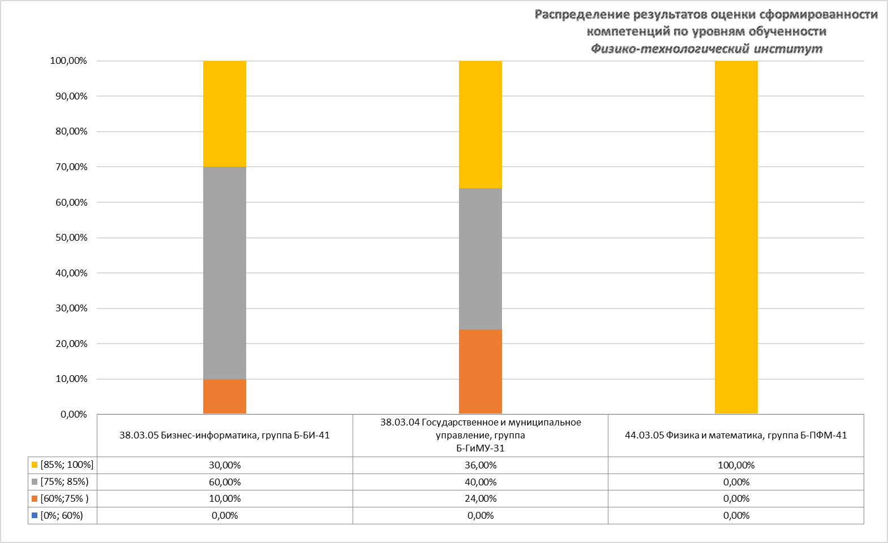

Slide 20
